Slide 1
Проектирование урока в технологии сотрудничества
Евтеева Л.В., учитель нач.классов МКОУ СОШ №3

Slide 2
В основе педагогики сотрудничества заложено
продуктивное общение педагогов между собой;
сотрудничество детей и взрослых;
детей между собой;
сотрудничество учеников, родителей и учителей.

Slide 3
Что дает такая работа ученикам?
Создаёт ощущение значимости и сопричастности к общему делу каждого.
· Помимо глубоких знаний, идет личностное становление учащихся: у них формируются навыки общения с взрослыми и сверстниками Умение общаться - одно из важных умений, позволяющих эффективно взаимодействовать с окружающими людьми.
· Формируется чувство ответственности, которое далеко не всем присуще в этом возрасте.

Slide 4
Принципы построения учебно-воспитательного процесса в рамках технологии сотрудничества
I этап – “погружение”
II этап – собственно "овладение "
III этап – использование знаний

Slide 5
Общие правила организации групповой работы:
Решите, как будут сформированы группы и какова их наполняемость.
Планируйте для групповой работы задания, требующие участия всех членов группы – взаимозависимость.
Регулярно контролируйте ход работы в группе.
Научите группы справляться с теми, кто не хочет или не может сотрудничать.
Организуйте разбор ошибок.

Slide 6
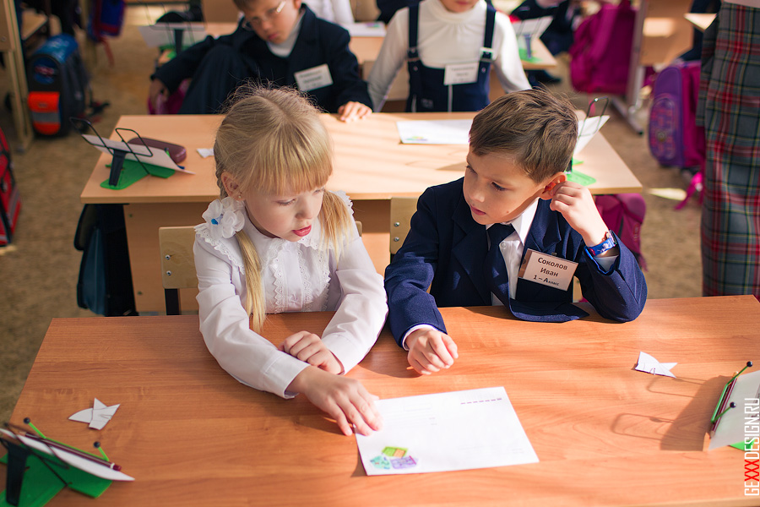
Приёмы и методы групповой работы
1 этап:
«Мозговой штурм»
Разбивка на кластеры
Взаимообучение
2 этап:
Взаимоопрос
Трёхступенчатое интервью
3 этап:
Пятиминутное эссе в форме «круглого стола»
Синквейн
Презентации результатов
Notes:
отработка умений

Slide 7
Список уч-ся | Взаимооценка | Самооценка | Оценка

